Slide 1
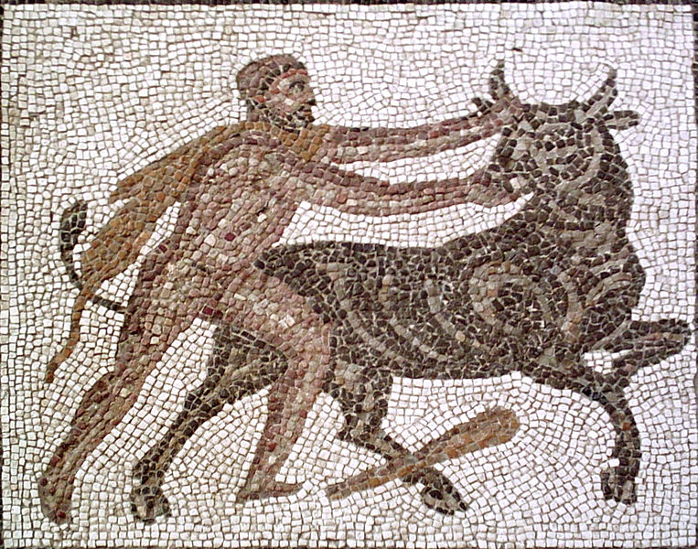
7ος ΑΘΛΟΣ Ο ΤΑΥΡΟΣ ΤΗΣ ΚΡΗΤΗΣ

Slide 2
7ος ΑΘΛΟΣ Ο ΤΑΥΡΟΣ ΤΗΣ ΚΡΗΤΗΣ
Σφυρίζοντας χαρούμενα για την επιτυχία του μέχρι σήμερα , ο Ηρακλής στη συνεχεία εστάλη για να συλλάβει τον ταύρο από τον Ευρυσθέα ως έβδομο έργο του. Επλευσε στην Κρήτη, οπότε ο βασιλιάς, Μίνωας έδωσε στον Ηρακλή την άδεια να πιάσει τον ταύρο μακριά και πρόσφερε την βοήθεια του, την οποία αρνήθηκε ο Ηρακλής λογω της υπερηφάνειας του, καθώς ο ταύρος είχε σπείρει τον όλεθρο στην Κρήτη ξεριζώνοντας τις καλλιέργειες και ισοπεδώνοντας τους τοίχους των περιβολιών. Ο Ηρακλής πήγε κρυφά πίσω από τον ταύρο και έπειτα χρησιμοποιώντας τα χεριά του τον στραγγάλισε και στη συνεχεία τον έστειλε πίσω στην Αθήνα. Ο Ευρυσθέας, ο οποίος έκρυψε στο πιθάρι του το πλάσμα , θέλησε να θυσιάσει τον ταύρο στην Ήρα, που μισούσε τον Ηρακλή. Ο ταύρος κυκλοφόρησε και περιπλανήθηκε στο Μαραθώνα, έχοντας γίνει ως ο μαραθώνιος ταύρος. Αργότερα ο Θησέας θα θυσιάσει τον ταύρο στην Αθηνά η στον Απόλλωνα.

Slide 3
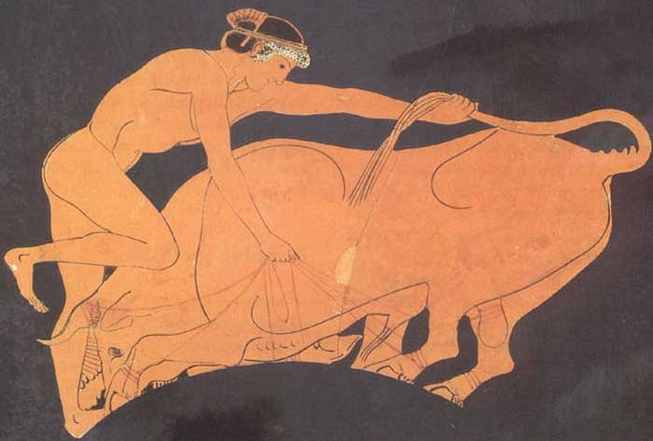
CAPTURE THE CRETAN BULL
Whistling merrily at his success so far, Hercules was then sent to capture the bull by Eurystheus as his seventh task.He sailed to Crete,whereupon the King, Minos, gave Hercules permission to take the bull away and offered him assistance , which Hercules deneid beacause of his pride , as the bull had been wreaking havoc on Crete by uprooting crops and leveling orchard walls.Hercules sneaked up behind the bull and then used his hands to strangle it, and then, shipped it back to Athens.Eurystheus, who hid in his jar the creature , wanted to sacrifice the bull to Hera, who hated Hercules. She refused the sucrifice because it reflected glory on Hercules.The bull was released and wandered into Marathon,becoming known as the Marathonian Bull.Later Theseus would sucrifice the bull to Athena or Apollo.

Slide 4
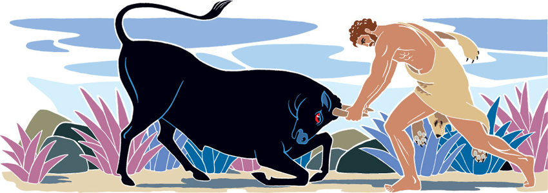
ΜΑΘΗΜΑ: ΑΓΓΛΙΚΗ ΓΛΩΣΣΑ
ΤΜΗΜΑ: Γ2
ΕΝΟΤΗΤΑ: 7^{ος} ΑΘΛΟΣ: Ο ΤΑΥΡΟΣ ΤΗΣ ΚΡΗΤΗΣ
ΖΑΧΑΡΟΠΟΥΛΟΣ ΜΑΝΟΣ
ΚΟΥΚΙΑΝΝΑΚΗΣ ΚΩΝΣΤΑΝΤΙΝΟΣ

